Slide 1
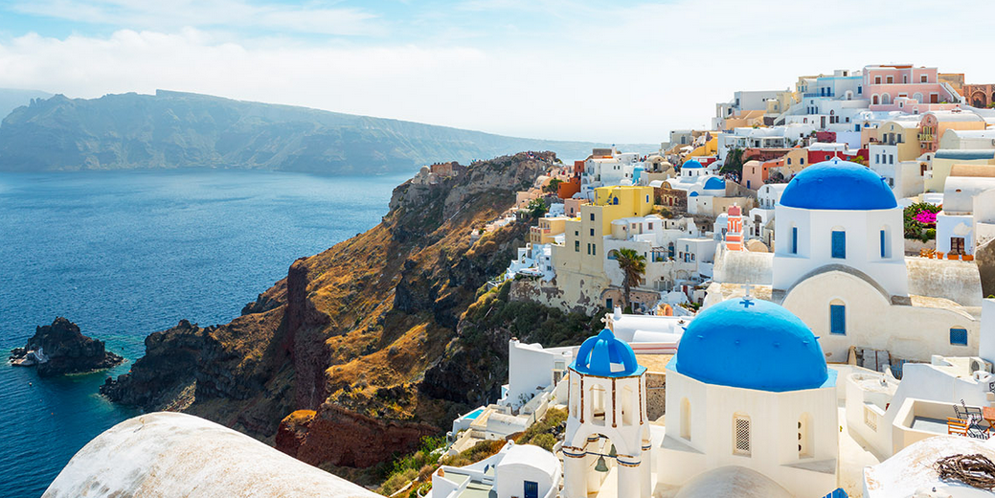
REISEN

Slide 2


Slide 3
SVĚTADÍLY, ZEMĚ, MĚSTA
WOHIN? NACH WO? IN
Klára will nach Afrika fliegen. In Afrika kann man viel sehen.
Lucka will nach Kanada fliegen. Matěj war schon in Kanada.
Denisa will nach London fahren. Eva war in London.

Slide 4
II. ZEMĚ SE ČLENEM (jiný rod než střední)
WOHIN? IN + 4. p. WO? IN + 3. p.
Singular:
Will jemand in die Slowakei fahren? Dan war schon in der Slowakei.
weitere Länder: die
Plural:
Míša will in die USA fliegen. Lukáš war noch nicht in den USA.
Will jemand in die Niederlande fahren? Matěj war schon in den Niederlanden.

Slide 5
III. POHOŘÍ
WOHIN? IN + 4. p. WO? IN + 3. p.
Singular:
Wir sind ins Altvatergebirge gefahren. Vor 1 Monat waren wir im Altvatergebirge.
weitere Namen: das Riesengebirge, das Adlergebirge, Iser-, Erz-, ! der Böhmerwald
Plural:
Wer will in die Beskiden fahren? War schon jemand in den Beskiden?
Will jemand in die Alpen fahren? Matěj war schon in den Alpen.

Slide 6
IV. HORY
WOHIN? AUF + 4. p. (auf den Berg) WO? AUF + 3. p. (auf dem Berg)
Singular:
Will jemand auf den Großglockner steigen? Wart ihr auf dem Großglockner?
Will jemand aufs Matterhorn steigen? War schon jemand auf dem Matterhorn?
Will jemand auf die Zugspitze steigen? War schon jemand auf der Zugspitze?

Slide 7
V. OSTROVY
WOHIN? AUF + 4. p. (auf die Insel x nach) WO? AUF + 3. p. (auf der Insel)
Singular:
Will jemand nach Kreta fliegen? Wart ihr auf Kreta?
Will jemand auf die Insel Kreta fahren? War schon jemand auf Rügen?
Plural:
Will jemand auf die Kanarischen Inseln? Wir waren auf den Kanarischen Inseln.

Slide 8
VI. VODA
WOHIN? AN + 4. p. WO? AN + 3. p.
Singular:
Will jemand an den Bodensee fahren? War schon jemand am Bodensee?
Will jemand ans Meer fahren? Schon viele waren am Meer.
Will jemand an die Moldau fahren? Wart ihr schon mal an der Moldau?
Will jemand an die Ostsee/Nordsee fahren? War jemand an der Ostsee/Nordsee?

